Slide 1

INVENTARIO DE ADAPTADORES:
TIPO C A V8, USB A TIPO C, USB A V8, MICRO SD A USB
ADAPTADOR BLUETOOTH Y WIFI
MULTICABLE TIPO C, V8 Y IPHONE
DIFERENTES ADAPTADORES PARA COMPUTADOR (DISPLAYPORT A HDMI ETC..)

Slide 2

Quienes somos
Makrotecno, es un emprendimiento que comenzó como solución a un sector de la ciudad de CALI llamado Alfonso Barberena en plena pandemia por el COVID-19 en cuestiones de accesorios para computadores y celulares, una idea de ahorrar tiempo al cliente y costo a la vez, pero ahora con las redes sociales ha servido para transmitir nuestra misión a otros rincones de la ciudad, satisfaciendo la necesidad de mejorar el aspecto físico tanto de computadores como celulares a nuestros clientes.
MISION
Nos empeñamos en conseguir los mejores productos de tecnología, disminuyéndoles tiempo y dinero.

Slide 3
Términos y condiciones
Por cuestiones del COVID-19, las entregas pueden demorarse dependiendo de nuestro proveedor, y teniendo en cuenta la disponibilidad que el producto tenga en bodega. Le pedimos paciencia en caso de que alguno se encuentre en Estado “No Disponible”.
Realizamos domicilio (SOLO DISPONIBLE EN LA CIUDAD DE CALI), con un coste dependiendo del barrio en donde se encuentre localizado, por ende al momento de la cotización ya incluye este servicio, siempre y cuando el cliente lo desee.
Accesorios originales solo se consiguen en TIENDAS OFICIALES de las marcas o AUTORIZADAS, nunca compre un producto porque se lo vendan como el original.
Al momento de un domicilio revise que el producto funcione, en caso de que no comuníquese con nuestra línea de atención +(57)(2)3731712 y +(57)3185313379, solo se revisan reclamos el mismo dia de la compra.

Slide 4
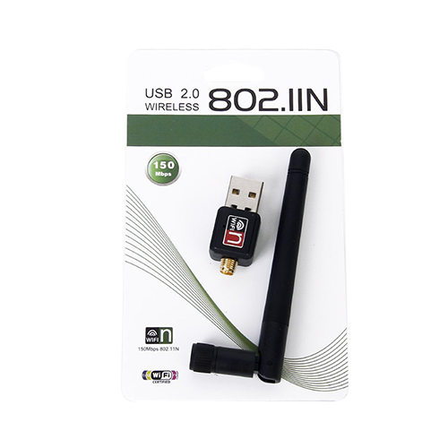
ADAPTADORES
MODELO: ADT-8699
ADAPTADOR: 802.IIN
FRECUENCIA: 2.4GHz
VELOCIDAD: + DE 1200 Mbps
INCLUYE CD PARA DRIVER´s
COMPATIBILIDAD: WINDOWS/LINUX/MAC OS
CONEXIÓN: USB
ADAPTADOR WIFI 802.IIN USB 2.0 WIRELESS
$ 25.000

Slide 5
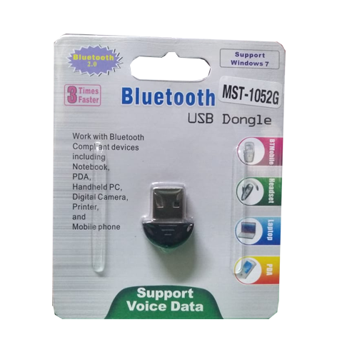
ADAPTADORES
MODELO: ADT-B2D
ESTE DISPOSITIVO SIRVE PARA QUE CUALQUIER EQUIPO DE COMPUTO O PORTATIL PUEDA FUNCIONARLE LA OPCION DE BLUETOOTH
FORMA DE CONEXIÓN: USB 2.0
SIRVE PARA DIFERENTES SISTEMAS OPERATIVOS
FRECUENCIA DE FUNCIONAMIENTO: 2.4 a 2.4835 GHz
ADAPTADOR BLUETOOTH 2.0
$ 20.000

Slide 6
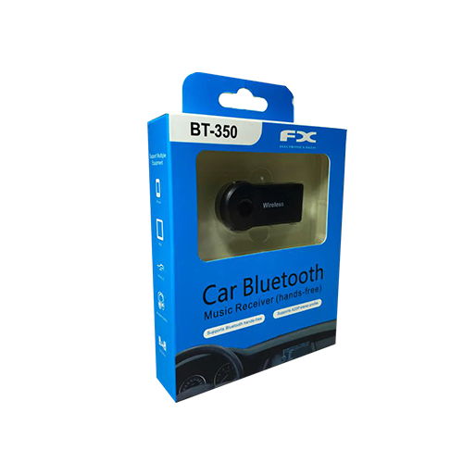
ADAPTADORES
MODELO: ADT-BT350
ESTE DISPOSITIVO SIRVE PARA SINCRONIZAR LA OPCION DE BLUETOOTH A NUESTRO AUTOMOVIL, LOGRANDO ESCUCHAR MUSICA POR MEDIO DE NUESTRO CELULAR.
VERSION BLUETOOTH: 5.0 + EDR
RANGO DEL BLUETOOTH: 10 METROS
DISPONE DE PUERTO AUX (3.5mm)
SE PUEDE USAR TAMBIEN EN BAFLES, RADIOS ETC..
TIENE CABLE V8 PARA CARGARLO
ADAPTADOR DE BLUETOOTH PARA CARRO
$ 12.000

Slide 7
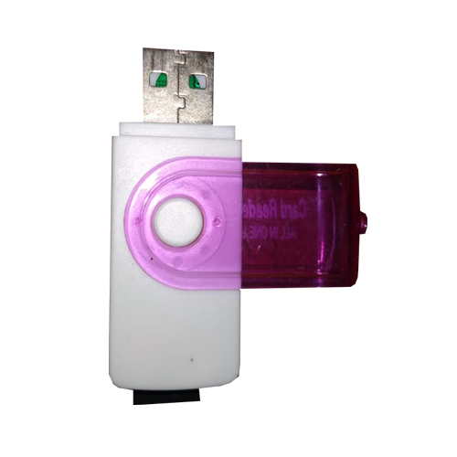
ADAPTADORES
MODELO: ADT-CR1
SU FUNCION PRINCIPAL ES TRABAJAR COMO MULTI LECTOR DE TARJETAS MICRO SD, LAS CONVIERTE EN UN ESTILO MEMORIA USB, PARA PODER CONECTARLAS EN PUERTOS USB.
AL SER TAN PEQUEÑO USTED LO PUEDE GUARDAR EN DONDE DESEE.
FORMATOS SOPORTADOS: SD / SDHC, Micro SD / Micro SDHC, Mini SD / Mini SDHC, TF, DV, MMC, MS PRO,MS DUO, M2.
MULTI LECTOR MICRO SD
$ 5.000

Slide 8
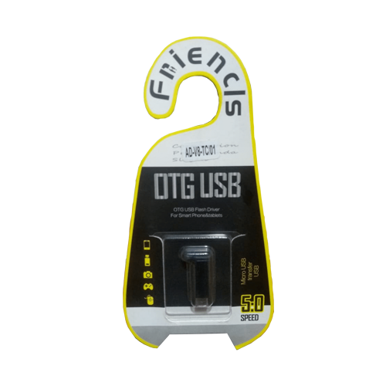
ADAPTADORES
MODELO: ADT-F10
CONECTA TUS CABLES O DISPOSITIVOS TIPO C A PUERTOS TIPO V8 (MICRO USB) CON ESTE ADAPTADOR
SIRVE PARA CUALQUIER APARATO (CELULARES, TABLETS, MOUSE ETC..)
*RECUERDA SI LO VAS A USAR COMO CARGADOR, EL CABLE QUE VAS A USAR DEBE SER TIPO C Y TU CELULAR DEBE TENER PUERTO TIPO V8 PARA QUE SIRVA ESTE ADAPTADOR
ADAPTADOR DE TIPO C A TIPO V8
$ 8.000

Slide 9
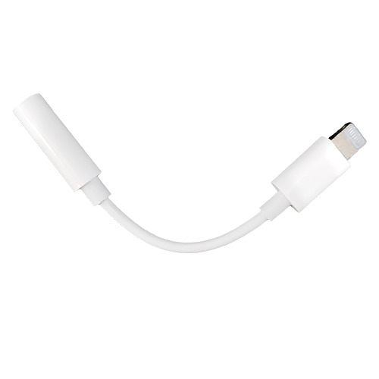
ADAPTADORES
MODELO: ADT-IAAX
ESTE ADAPTADOR FUNCIONA COMO PUENTE ENTRE EL PUERTO IPHONE Y EL AUXILIAR, PARA CONECTAR CABLES NORMALES DE AUDIFONO SIN NECESIDAD DE QUE ESTOS SEAN PUERTO TIPO IPHONE
COMPATIBILIDAD: CUALQUIER IPHONE CON PUERTO TIPO IPHONE
ADAPTADOR IPHONE A AUXILIAR SIN BLUETOOTH
$ 21.000

Slide 10
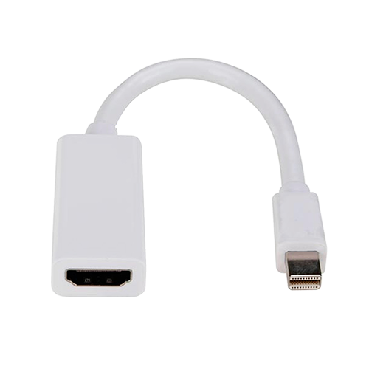
ADAPTADORES
MODELO: ADT-MDHMI1
ESTE ADAPTADOR SIRVE COMO PUENTE ENTRE CABLES MINI DISPLAYPORT (SALIDA) Y CABLES HDMI (ENTRADA).
DEBEMOS TENER EN CUENTA BIEN LA FUNCIONALIDAD QUE HARA ESTE ADAPTADOR Y COMO TENDRIA QUE VENIR CONECTADO CADA PUERTO
HDMI (ENTRADA)
MINI DISPLAYPORT (SALIDA)
ADAPTADOR MINI DISPLAYPORT A HDMI
$ 25.000

Slide 11
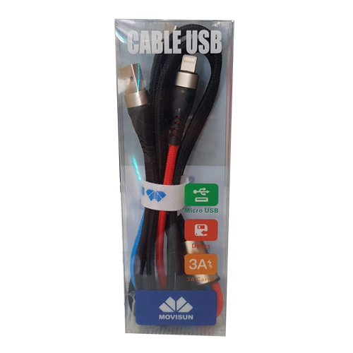
ADAPTADORES
MODELO: ADT-MN926
ESTE ADAPTADOR TIENE 4 CABLES LOS CUALES SIRVEN PARA CONECTAR DIFERENTES EQUIPOS
CABLE V8, C, IPHONE Y USB
CORRIENTE: 3 AMP
COMPATIBILIDAD: SIRVE EN DIFERENTES DISPOSITIVOS
FUNCIONALIDAD PARA CARGAR Y TRANSFERIR DATOS
MULTIPUERTO MOVISUN TIPO CORDON
$ 18.000

Slide 12
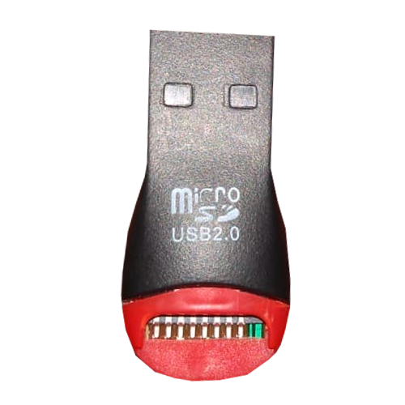
ADAPTADORES
MODELO: ADT-MS1
SU FUNCION PRINCIPAL ES TRABAJAR COMO MULTI LECTOR DE TARJETAS MICRO SD, LAS CONVIERTE EN UN ESTILO MEMORIA USB, PARA PODER CONECTARLAS EN PUERTOS USB.
AL SER TAN PEQUEÑO USTED LO PUEDE GUARDAR EN DONDE DESEE.
FORMATOS SOPORTADOS: MICRO SD.
MULTI LECTOR MICRO SD
$ 4.000

Slide 13
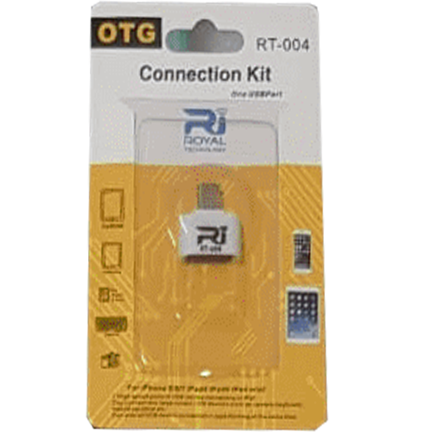
ADAPTADORES
MODELO: ADT-RT004
CONECTA TUS CABLES O DISPOSITIVOS TIPO USB A PUERTOS TIPO V8 (MICRO USB) CON ESTE ADAPTADOR
SIRVE PARA CUALQUIER APARATO (CELULARES, TABLETS, MOUSE ETC..)
*ESTE ADAPTADOR TE PUEDE SERVIR COMO EXTENSOR USB PARA TU CELULAR (CONECTAR VARIOS DISPOSITIVOS A LA VEZ)
ADAPTADOR DE TIPO USB A TIPO V8
$ 7.000

Slide 14
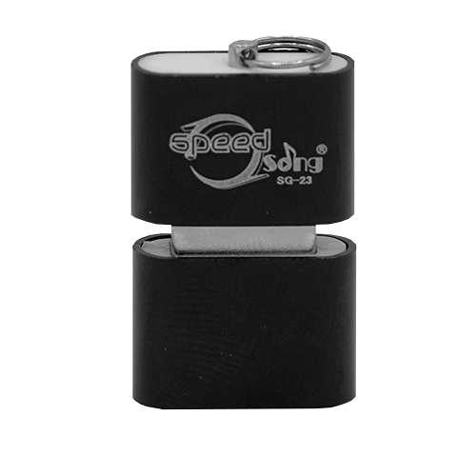
ADAPTADORES
MODELO: ADT-SG23
SU FUNCION PRINCIPAL ES TRABAJAR COMO MULTI LECTOR DE TARJETAS MICRO SD, LAS CONVIERTE EN UN ESTILO MEMORIA USB, PARA PODER CONECTARLAS EN PUERTOS USB.
AL SER TAN PEQUEÑO USTED LO PUEDE GUARDAR EN DONDE DESEE.
FORMATOS SOPORTADOS: MICRO SD.
ADAPTADOR MICRO SD A USB SPEED SONG
$ 8.000

Slide 15
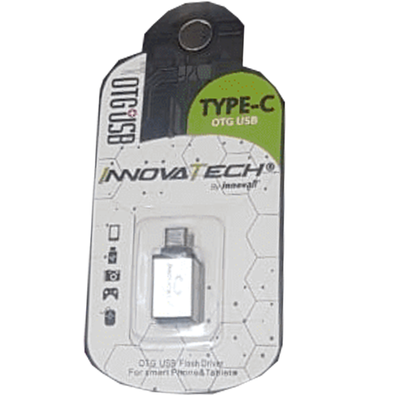
ADAPTADORES
MODELO: ADT-TC04
CONECTA TUS CABLES O DISPOSITIVOS TIPO USB A PUERTOS TIPO C CON ESTE ADAPTADOR
SIRVE PARA CUALQUIER APARATO (CELULARES, TABLETS, MOUSE ETC..)
*ESTE ADAPTADOR TE PUEDE SERVIR COMO EXTENSOR USB PARA TU CELULAR (CONECTAR VARIOS DISPOSITIVOS A LA VEZ)
ADAPTADOR DE TIPO USB A TIPO C
$ 7.000

Slide 16
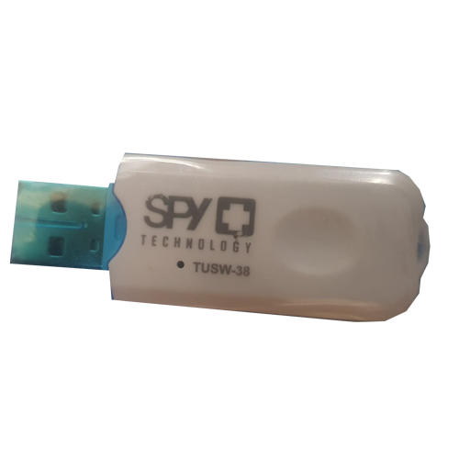
ADAPTADORES
MODELO: ADT-TUSW38
ADAPTADOR BLUETOOTH, SE CONECTA A LA CORRIENTE POR PUERTO USB Y EL OTRO LADO CON UN CABLE AUX A UN DISPOSITIVO QUE REQUIERA REPRODUCIR MUSICA (PUEDE SER PARLANTES DEL VEHICULO, BAFLES ETC..)
LUEGO DESDE EL DISPOSITIVO DONDE VAYA A TRANSMITIR LA MUSICA, CONECTA EL ADAPTADOR POR MEDIO DE LA OPCION BLUETOOTH PARA QUE SE SINCRONICEN Y PUEDAN FUNCIONAR AMBAS
SIRVE EN CUALQUIER DISPOSITIVO MOVIL Y COMPUTADORES (PC Y PORTATIL)
ADAPTADOR USB BLUETOOTH SPY TECHNOLOGY
$ 15.000

Slide 17
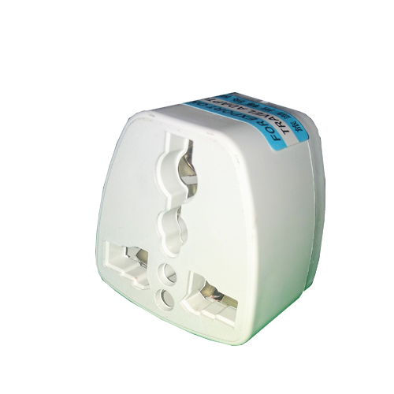
ADAPTADORES
MODELO: ADT-UZHQ
*ADAPTADOR SIRVE PARA CONECTAR CARGADORES EUROPEOS
*ESPECIFICACIONES DE ENTRADA: VOLTAJE DE 250V CON CORRIENTE DE 10AMP
*LARGO: 3.5
*ANCHO: 3.5
*ALTO: 2.7
SIN INCLUIR LAS PATAS
* TIENE DOS PATAS (INCLUYENDO UNA TERCERA QUE ES POLO A TIERRA)
ADAPTADOR EUROPEO
$ 6.000

Slide 18
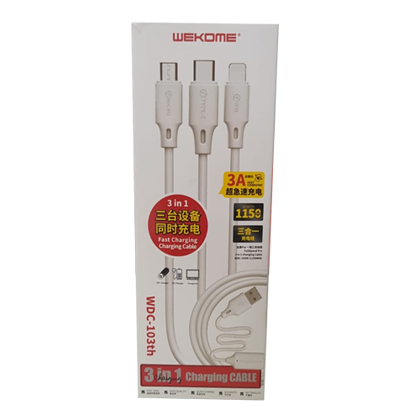
ADAPTADORES
MODELO: ADT-WDC1
ESTE ADAPTADOR TIENE 4 CABLES LOS CUALES SIRVEN PARA CONECTAR DIFERENTES EQUIPOS
CABLE V8, C, IPHONE Y USB
CORRIENTE: 3 AMP
COMPATIBILIDAD: SIRVE EN DIFERENTES DISPOSITIVOS
FUNCIONALIDAD PARA CARGAR Y TRANSFERIR DATOS
ADAPTADOR 3 PUERTOS PARA CELULAR
$ 12.000

Slide 19
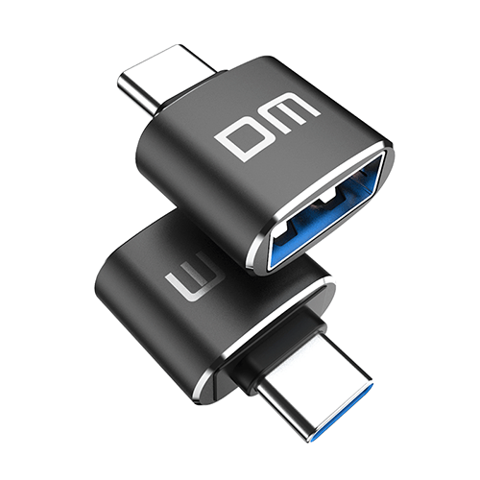
ADAPTADORES
MODELO: ADT-YHLT9
CONECTA TUS CABLES O DISPOSITIVOS TIPO USB A PUERTOS TIPO C CON ESTE ADAPTADOR
SIRVE PARA CUALQUIER APARATO (CELULARES, TABLETS, MOUSE ETC..)
*ESTE ADAPTADOR TE PUEDE SERVIR COMO EXTENSOR USB PARA TU CELULAR (CONECTAR VARIOS DISPOSITIVOS A LA VEZ)
ADAPTADOR USB A TIPO C SPEED FLASH
$ 7.000

Slide 20
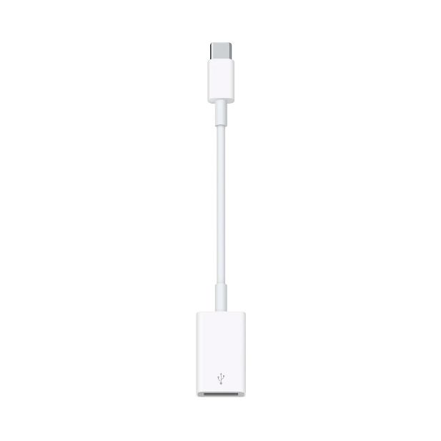
ADAPTADORES
MODELO: ADT-NK102
CONECTA TUS CABLES O DISPOSITIVOS TIPO USB A PUERTOS TIPO IPHONE CON ESTE ADAPTADOR
SIRVE PARA CUALQUIER APARATO (CELULARES, TABLETS, MOUSE ETC..)
*ESTE ADAPTADOR TE PUEDE SERVIR COMO EXTENSOR USB PARA TU CELULAR (CONECTAR VARIOS DISPOSITIVOS A LA VEZ)
ADAPTADOR OTG PUERTO USB A IPHONE
$ 35.000

Slide 21
CONTACTANOS:
CALLE 33E # 25-11 BARRIO: ALFONSO BARBERENA
TELEFONO: +5723731712
CELULAR: +573185313379
ASESOR: VICTOR CALVACHE

